Slide 1
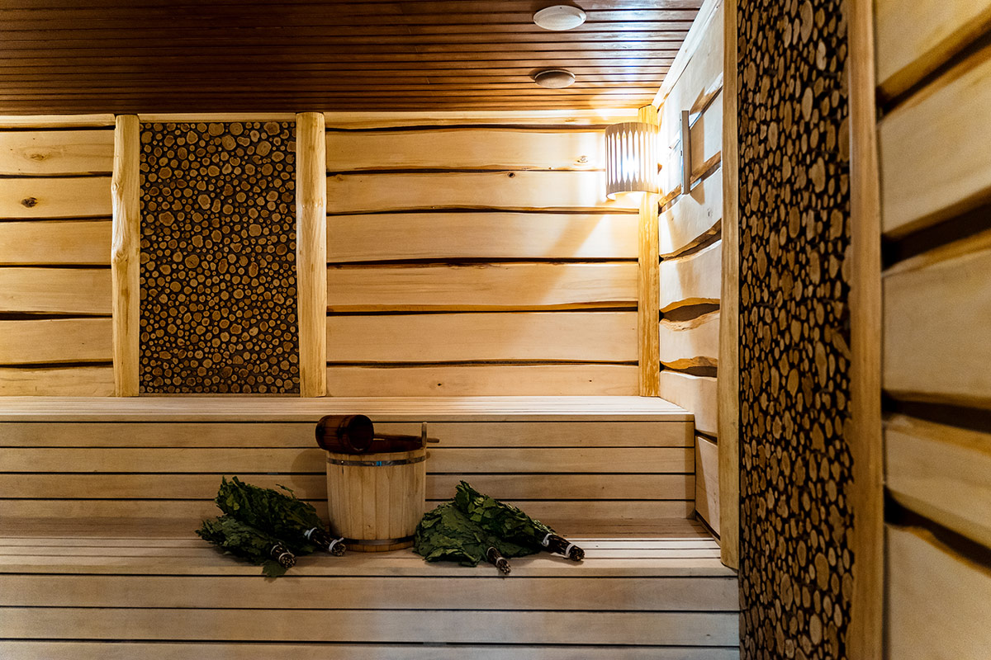
Школа пожилого возраста
«Активное долголетие»
Руководитель : специалист по социальной работе Калабун О.П.

Slide 2
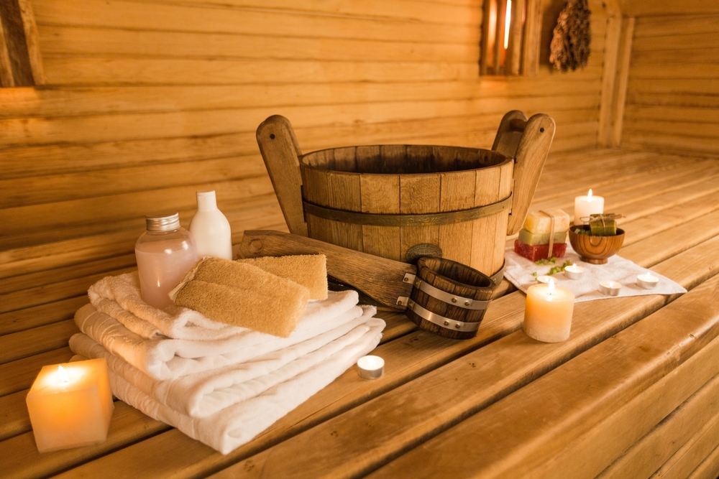
Тема:
«Баня и ее лечебное воздействие на организм»

Slide 3
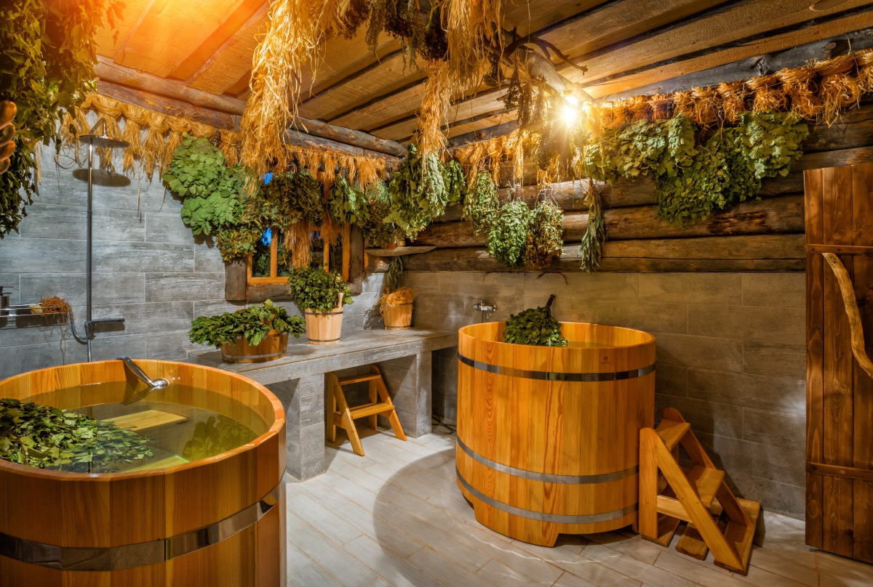
Ещё в древности люди заметили, что баня оказывает целительный эффект на все системы организма. Парение применялось для лечения всевозможных болезней, начиная от серьёзных заболеваний сердечно - сосудистой системы и заканчивая лёгкими простудами. Во всех случаях баня способствовала скорейшему выздоровлению при правильном подходе к парению и соблюдении температурного режима, который для разных больных может отличаться.

Slide 4

Летописи гласят, что данный ритуал, а баня являлась именно ритуалом очищения тела и духа, берет свое начало еще в V‑VI вв. С тех давних времен она полюбилась народу.

Slide 5
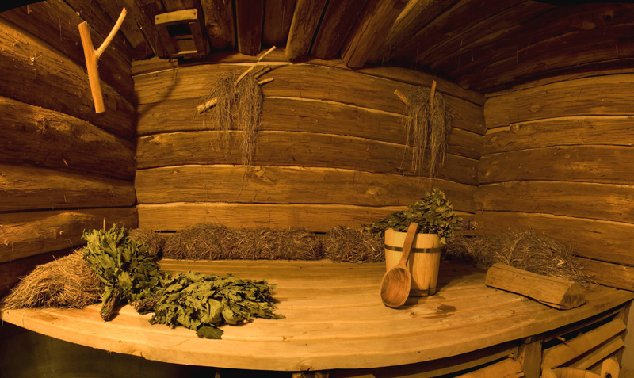
Польза русской бани:
1. Баня, прежде всего, очищает кожу человека, его естественную одежду;
2. Баня усиливает кровоснабжение всех органов тела, повышает деятельность сердца и легких, способствует энергичному обмену веществ.
3. Баня - прекрасное средство для похудания.
4. Баня - народный лекарь от многих болезней.
5.Баня снимает усталость, повышает способность организма переносить большие нагрузки, поэтому она особенно
популярна среди спортсменов.
6. Баня поднимает настроение, улучшает жизненный тонус и успокаивает нервную систему.

Slide 6
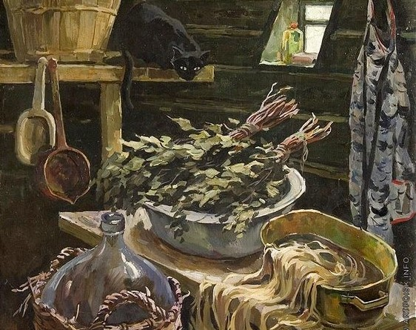
Противопоказания и вред русской бани
Баня противопоказана людям, страдающим заболеваниями сердца, острым тромбофлебитом, сопровождающимся венозной недостаточностью, эпилепсией, болезнью Паркинсона, склонным к кровотечению. При посещении парной нужно соблюдать определенные правила, чтобы не нанести вред своему здоровью. Ни в коем случае нельзя пить спиртные напитки до и во время (да и после) процедуры. Не используйте моющиеся или косметические средства. Во-первых, высокой температуры достаточно для того, чтобы ваше тело очистилось, а во-вторых, выделяемые ими пары могут плохо отразиться на здоровье.

Slide 7
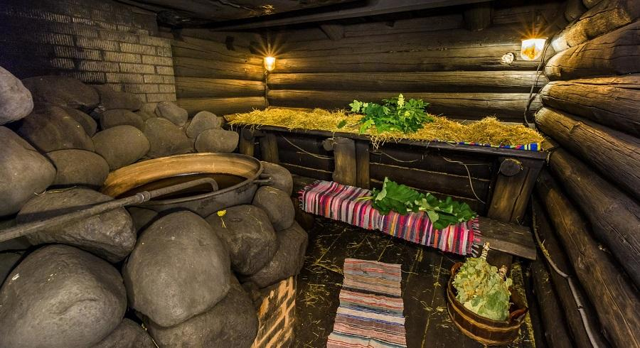
Лечебные свойства русской бани
Кожа является довольно крупным органом человеческого тела (1,5 м живой ткани), она составляет 20% от общего веса человека. Достижение высокой температуры в помещении является убийственной силой для микробов и бактерий, различных грибков. Легкий пар улучшает функции работы кожных покровов, помогает выведению солей из организма, очищает верхний слой эпидермиса, успокаивает нервную систему человека.

Slide 8
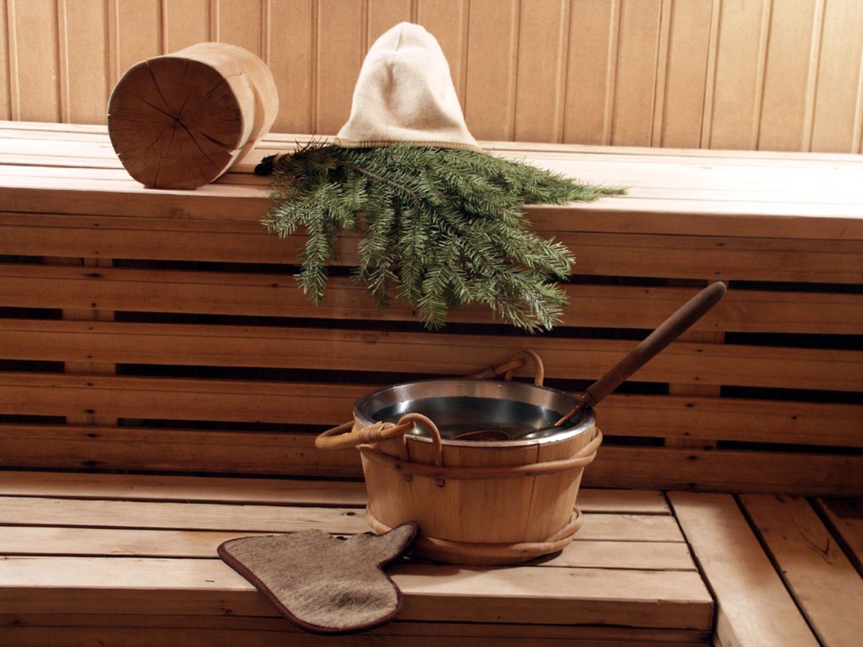
Лечебные свойства русской бани
Получаемое тепло, воздействующее на кожу, положительно сказывается и на внутренних органах, оно предотвращает и избавляет от многих заболеваний. Как показывают результаты анализов крови, мочи, кардиограмма сердца, состояние больных после посещения бани становится намного лучше. Благодаря банным процедурам в крови увеличивается количество гемоглобина, эритроцитов и лейкоцитов, ответственных за иммунную систему человека.

Slide 9
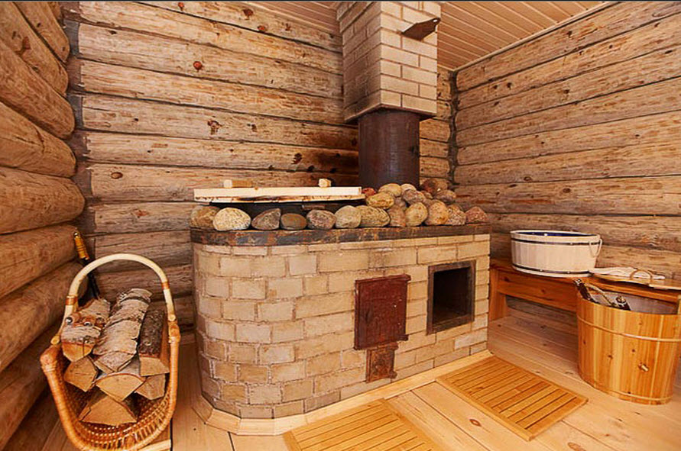
Лечебные свойства русской бани
Русская баня также улучшает состояние и у людей, страдающих астмой. Недуг проходит благодаря воздействию высоких температур: бронхи расширяются, смягчается мускулатура органов дыхания. Парная оказывает действие на нормализацию давления. Даже посидев в бане всего 6 минут, гипертоники улучшат свое состояние. Где-то спустя 1 час давление понизится.

Slide 10
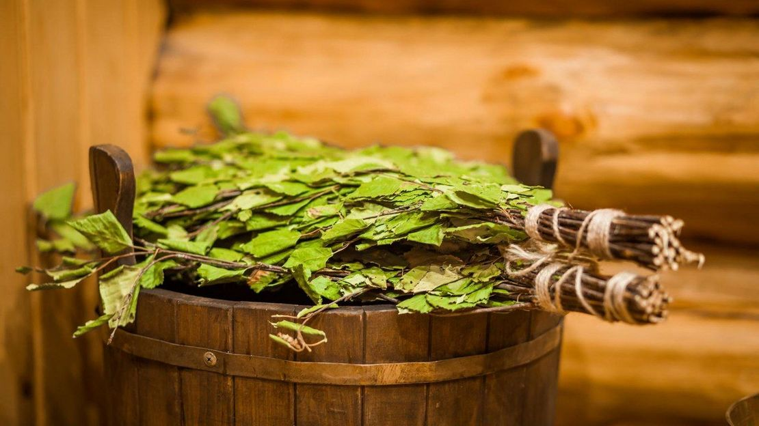
Лечебные свойства русской бани
Жар хорошо сказывается и на почках. Можно сказать, что во время банных процедур они отдыхают, так как температура тела человека повышается так сильно, что начинается повышенное выделение пота, а вместе с ним, как известно, выходят шлаки и другие продукты распада.

Slide 11
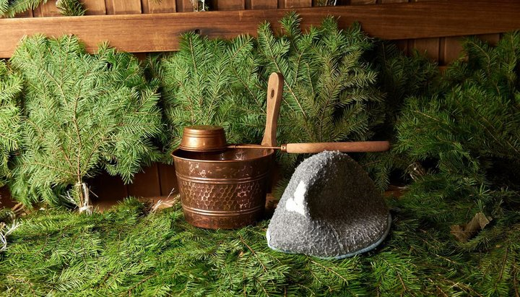
Лечебные свойства русской бани
Баня прекрасно подходит и при лечении сахарного диабета, благодаря воздействию лечебного жара проходит и радикулит, неврит, ишиас, ревматизм, подагра, геморрой и другие «болячки». Есть даже вероятность исцеления от рака. Высокая температура губительна для раковых клеток.

Slide 12
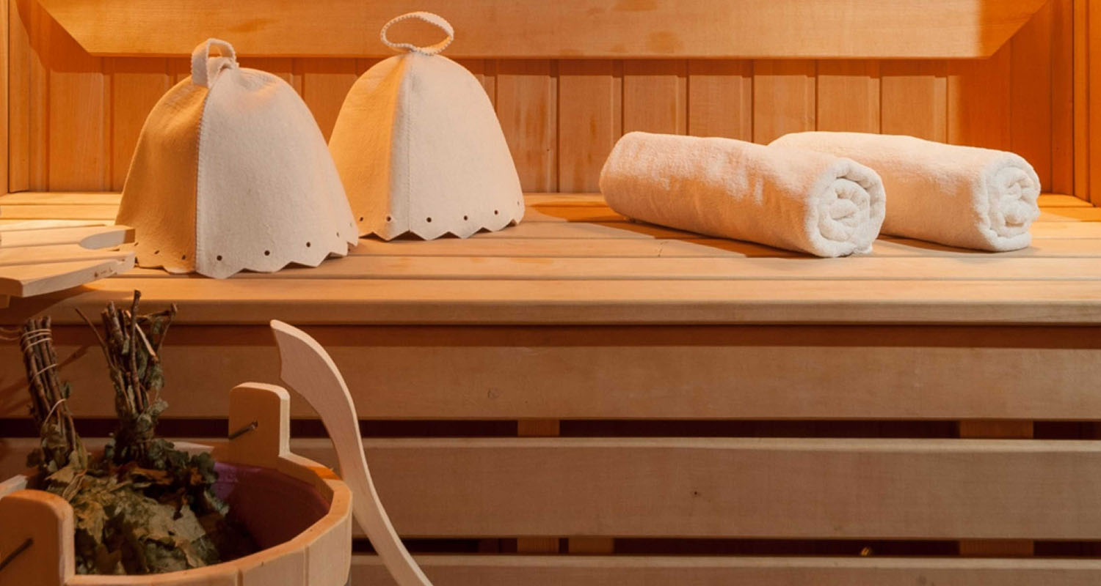
Сила русской бани
В чем же заключается сила русской бани? Чтобы это понять следует отметить, что кровь, при условии, что скорость ее течения по телу не падает, является мощнейшим лечащим средством от многих недугов. Баня как раз таки разгоняет кровеносную систему, усиливая ее русло. Знаменитый медик Абрам Залманов в результате своих наблюдений выяснил, что кровь может самостоятельно залечивать любые органы человека, при условии, что капилляры будут в «рабочем состоянии» и будут совершать 8 – 9 кругов в минуту. Банный жар как раз и обеспечивает тот самый сильный кровоток. Он помогает очищать сосуды, «вымывая» из них холестериновые и прочие наслоения.

Slide 13
Спасибо за внимание!
Будьте здоровы!

